Slide 1
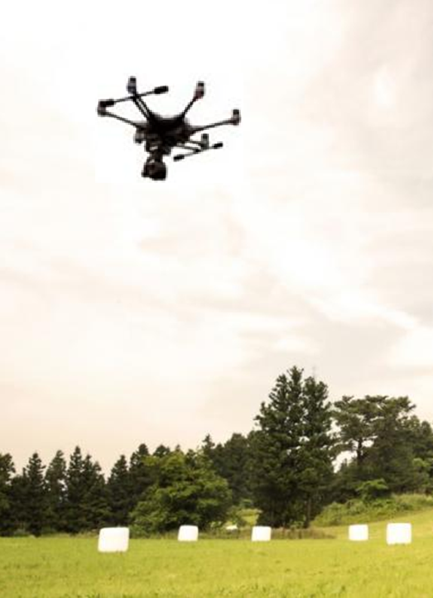
산학캡스톤디자인1(02분반)
드론 기반 산림 이미지 인식 프로그램
조선대학교 IT융합대학 컴퓨터공학과 1조 ‘디비디비딥’
발표일자 : 2018/03/21
담당교수 : 정현숙 교수님
조원 : 이대경/송남주/김지웅/강일송/김지우
발표자 : 이대경(Chosun Univ.)

Slide 2
목차
개발 동기 / 시장 조사(요구사항) / 분석 / 설계 / 개발환경(소프트웨어/하드웨어/비용) /
개발 동기
요구사항
분석
개발환경
협업 방식

Slide 3
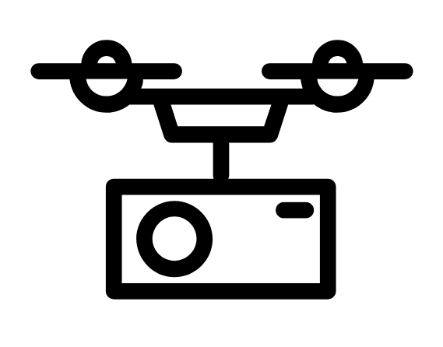
팀원 소개 시 사진, 이메일주소, 학번, 역할 추가. 가독성 좋게 만들 것.
팀원 소개
이대경
송남주/강일송
김지웅/김지우

Slide 4
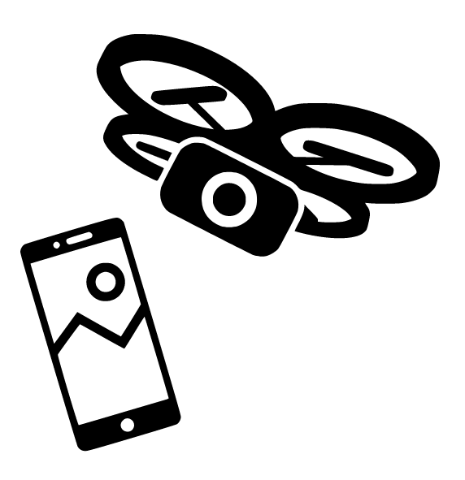
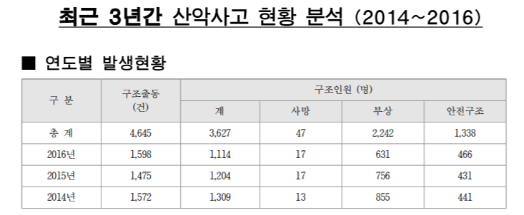



개발 동기
서울시 최근 3년간 산악사고 통계 분석 발표
사람 vs 드론, 누가 찾는게 빠를까?
산림에 조난 당한 사람 => 제한된 인력, 가기 힘든 환경
= 드론으로 빠르게 찾고 빠르게 구조하자는 목적

Slide 5
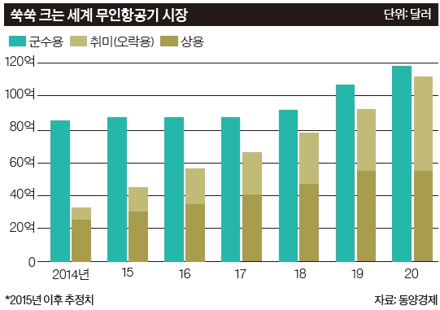
시장 조사
드론 시장은 매우 커져가고 있다.

Slide 6





개발 환경
Yolo 사용을 위한 툴
Visual studio 2015
현장 영상 처리용 어플 개발
Android Studio 2.3.3
운영체제
Ubuntu 16.04.2
실시간 이미지 인식
Yolo v2
처리된 이미지 빅데이터 수집
MongoDB

Slide 7
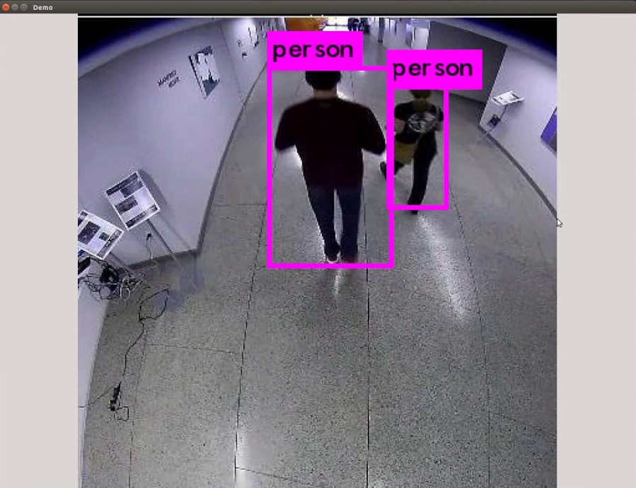
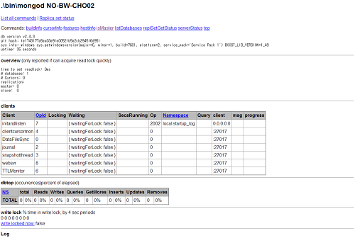
개발 환경
실시간 이미지 검출 시스템
https://pjreddie.com/darknet/yolo/
도큐먼트 지향 데이터베이스 시스템
https://www.mongodb.com/

Slide 8
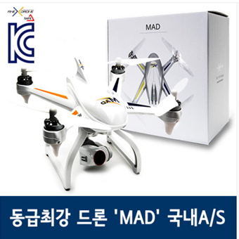
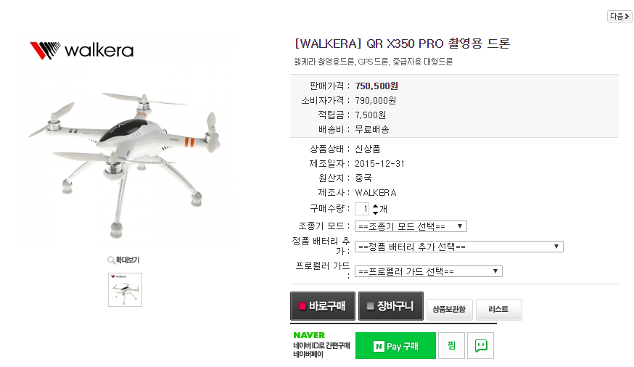
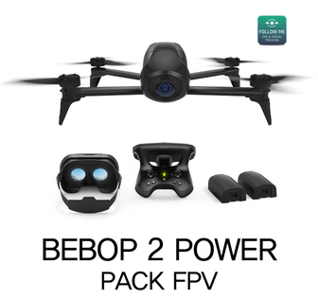
개발 환경 – 비용 처리
296,000원
790,000원
829,000원
이미지 처리를 위한 영상 촬영 기능을 기본으로 탑재한 드론을 구입해야 되기 때문에 촬영용 드론을 구입해야 함

Slide 9
개발 환경 – 비용 처리
비용 처리 - 스프링 제본비 추가할 것
도서 한 권 구입할 것

Slide 10
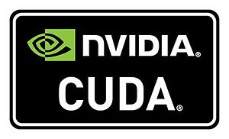
팀원 소개 시 사진, 이메일주소, 힉번, 역할 추가. 가독성 좋게 만들 것.
맡은 역할
이대경
송남주/강일송
김지웅/김지우
현장 영상을 안드로이드로 받아서
서버로 보내주는 어플리케이션 제작
서버를 구성하여 Yolo로 처리 후
영상을 웹으로 parsing하여
전송하는 시스템 구성
CUDA 8.0 를 이용한
Yolo 코드 분석 및 수정

Slide 11
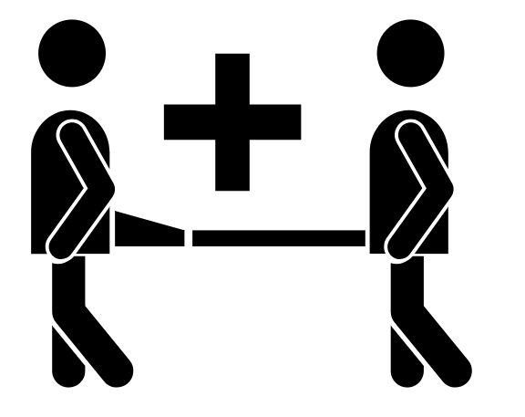

예상 기능
사람이 쉽게 인식하기 힘든 곳의
사람을 인식하여 조난 구조
조난 구조
추후, 인식률을 올려서 병충해를 입은 나무를 인식하여
필요한 조치를 빠르게 취할 수 있게 할 예정
고사된 나무 인식

Slide 12
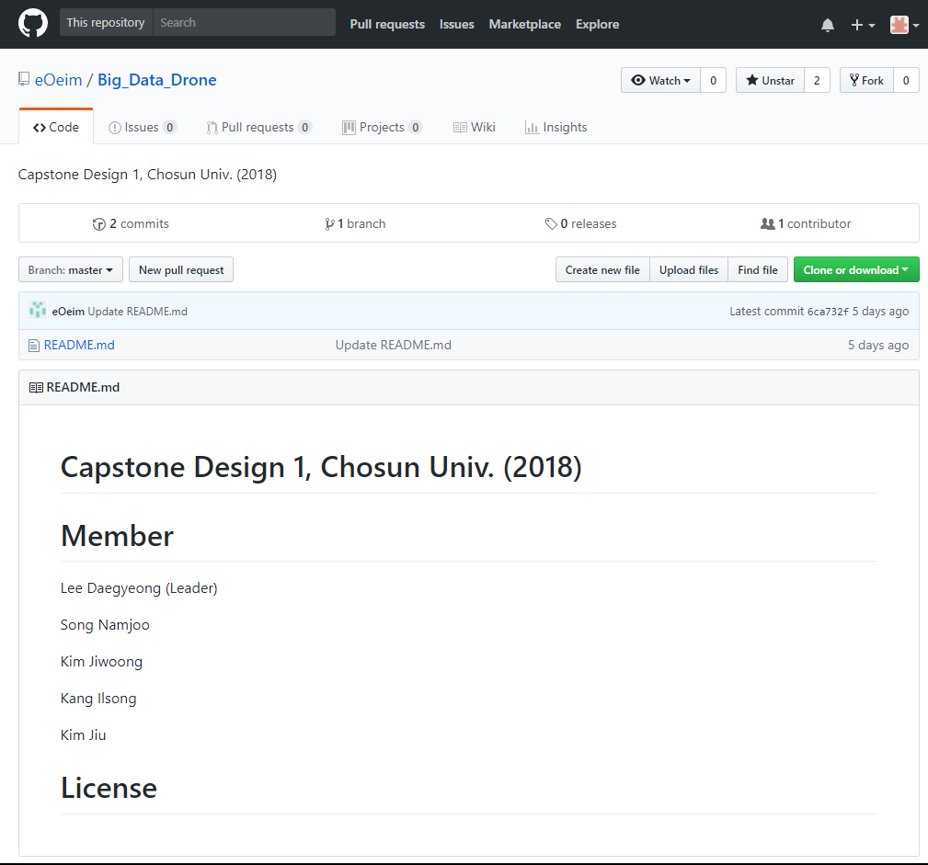

협업 방식
GitHub

Slide 13
일정 추가(6/6일 전에 모든 작업이 종료되는 방식)

Slide 14
QnA

Slide 15
